Slide 1
Osobitosti neživej prírody Slovenska

Slide 2
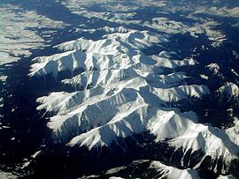
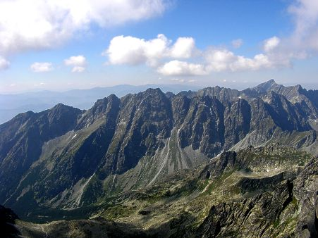
Tatry
Jadrové pohorie
V súčasnosti chýbajú ľadovce (v minulosti 36, ich pozostatkom je vyše 120 plies)

Slide 3
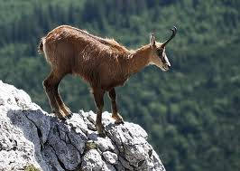
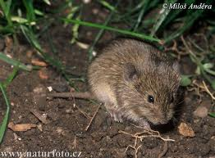
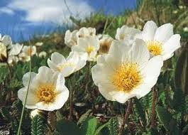
Mnoho organizmov sa zachovalo z minulých dôb:
Kamzík vrchovský, hraboš snežný, dryádka osemlupienková

Slide 4
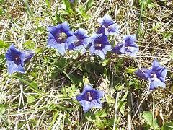
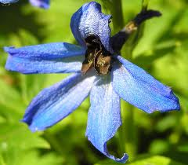
Niektoré rastliny rastú iba v Tatrách (endemity):
Stračia nôžka tatranská

Slide 5
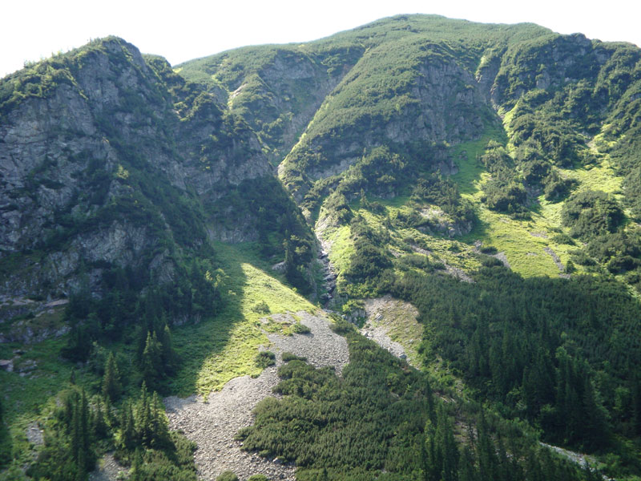
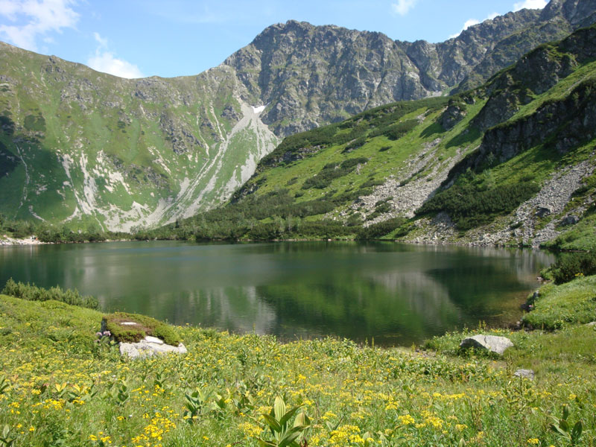
Západné Tatry
Tvoria ich najmä premenené horniny, nájdeme tam však aj vápence a dolomity
Najznámejšie sú Roháče s Roháčskymi plesami

Slide 6
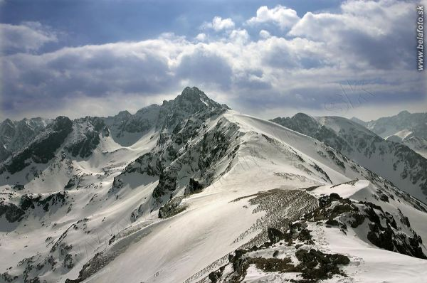
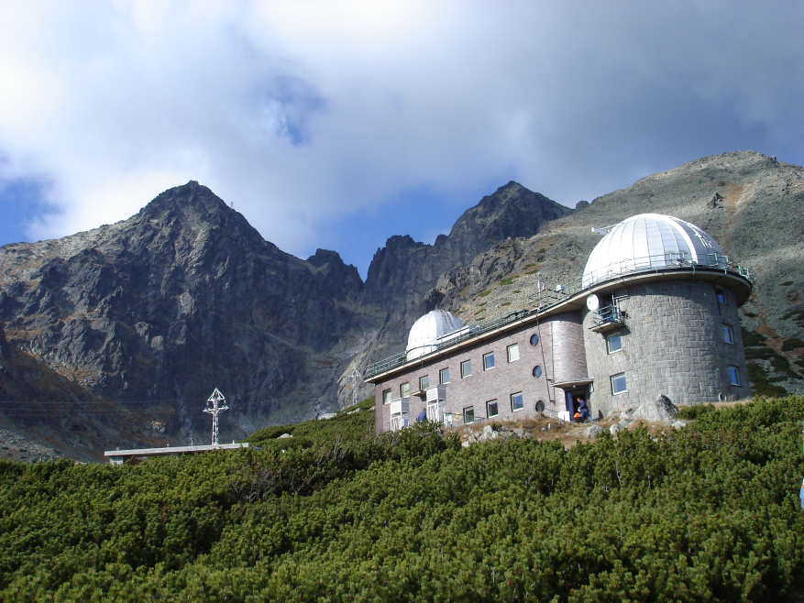
Vysoké Tatry
Tvorí ich žula, boli najviac zaľadnené (najväčší ľadovec bol v Bielovodskej doline)
Potoky vytekajúce z plies tvoria vodopády (najväčší je Kmeťov vodopád)
Skalnaté pleso - Astronomické observatórium

Slide 7
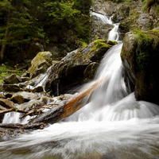
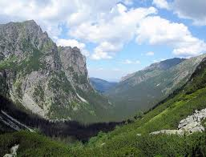
Kmeťov vodopád
Bielovodská dolina

Slide 8
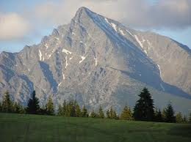
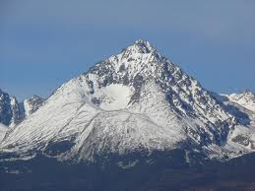
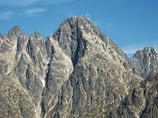
Tatranské štíty
Kriváň
Gerlachovský štít
Lomnický štít

Slide 9
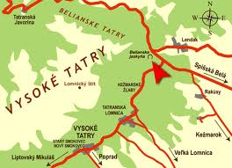
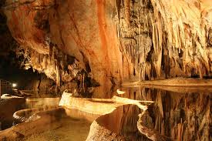
Belianske Tatry
Tvoria ich najmä vápence (vyskytujú sa krasové útvary)
Belianska jaskyňa

Slide 10
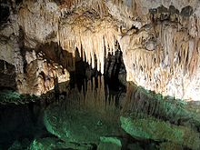
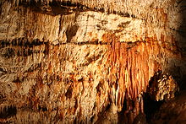
Jaskyne Slovenska
Viac ako 5700 jaskýň (turisticky sprístupnených je 16)
Najznámejšie:
Demänovská jaskyňa slobody - v Nízkych Tatrách, vyhĺbila ju rieka Demänovka, v jej blízkosti sa nachádza Demänovská ľadová jaskyňa

Slide 11
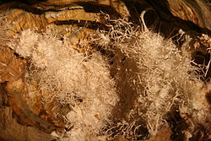
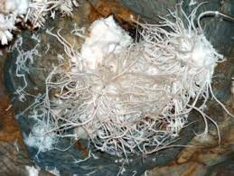
Ochtinská aragonitová jaskyňa- v Revúckej vrchovine, jej výzdobu tvorí aragonit, zapísaná v zozname Svetového prírodného dedičstva UNESCO

Slide 12
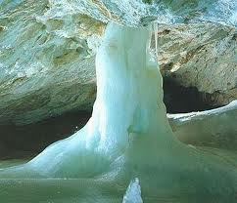
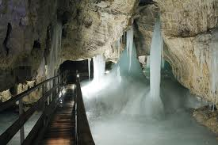
Dobšinská ľadová jaskyňa - v Slovenskom Raji, má ľadovú výzdobu (ľadové stalaktity, stalagmity či podlahový ľad)

Slide 13
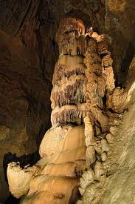
Zaujímavosť:
Na Slovensku máme unikát- najväčší stalagmit na svete. Nachádza sa v Krásnohorskej jaskyni a má výšku 32,7 m. Je zapísaný v Guinessovej knihe rekordov.

